Slide 1


评价模型
W O R K S U M M A R Y
软国2101——钟葉
大连理工大学开发区校区数模组

Slide 2




评价模型简介 Introduction to evaluation model
01
02
03
综合评价方法 Comprehensive evaluation model
CONTENTS
作业 Task
大连理工大学开发区校区数模组

Slide 3

P a r t 0 1
评价模型简介
我们活着不能与草木同腐，不能醉生梦死，枉度人生，要有所作为。
大连理工大学开发区校区数模组

Slide 4


评价模型分类
评价模型方法大体上可分为两类， 其主要区别在确定权重的方法上。一 类是主观赋值法 ，多数采取综合资讯 评分确定权重 ，如综合指数法、模糊 综合评判法、层次分析法等。另一类 是客观赋权 ，根据各指标间相关关系 或各指标值变异程度来确定权数 ，如 主成分分析法、 因子分析法、理想解 法 (也称TOPSIS法) 等。
大连理工大学开发区校区数模组

Slide 5
评价模型要素
01
被评价对象与 主体
02
评价指标
03
权重系数
04
综合评价模型
05
评价者
尽可能全面、合理
反应各指标的重要
性
将评价指标与权重 系数综合成一个整 体指标的模型 | 参与评价体系建立 的人
大连理工大学开发区校区数模组

Slide 6
引例
 | 英语 | 数学
甲 | 60 | 100
乙 | 100 | 80
丙 | 100 | 60
丁 | 80 | 70
综合评价四人成绩， 进行排序
1.被评价对象
2.评价指标 3.权重系数 4.综合评价模型 5.评价者
大连理工大学开发区校区数模组

Slide 7










权重系数
1 =0.5
₂ =0.5
评价指标
T1 、T2
引例
被评价对象
S1 、 S2 、 S3 、 S4
 | 英语 | 数学
甲 | 60 | 100
乙 | 100 | 80
 | 100 | 60
丁 | 80 | 70
权向量
= 1, 2 = 0.5,0.5
综合评价模型
yi = 1Xi1 + 2Xi2
S3
丙
例： 丙的综合得分
y3 = 0.5 ∗ 100 + 0.5 ∗ 60= 80
大连理工大学开发区校区数模组

Slide 8
评价模型要素
(1)被评价主体与对象 记为s1, s2, … … s_{n}
(2)评价指标
记为T1, T2 … … T_{m}
(对被评价对象si的全部评价可记为xi = x_{i1}, x_{i2}, … … x_{im} , i = 1,2, …, n. (3)权重系数
记指标Ti的权重为 i， 称 = 1, 2, …, _{m} 为权向量
(4)综合评价模型
yi = f i, xi , i = 1,2, …, n.
(5)评价者
对于评价目的选择 、 评价指标体系确定 、 权重系数的确定 、 评价模型的 建立都与评价者有关。
大连理工大学开发区校区数模组

Slide 9
P a r t 0 2
综合评价方法
我们活着不能与草木同腐，不能醉生梦死，枉度人生，要有所作为。
大连理工大学开发区校区数模组

Slide 10

综合评价方法种类
秩和比综合评价法
模糊综合评判法
层次分析法(AHP)
主成分分析法(PCA) 理想解法(TOPSIS) 基于熵权法的评价方法
CONTENT
数据包络分析(DEA)
灰色关联分析法
PageRank算法
大连理工大学开发区校 数模组

Slide 11
层次分析法
1.基本思想：
是定性与定量相结合的多准则决策 、 评价方法 。 将决策的有关元素分解成目标层 、 准则层和方案层， 并通过人们的判断对决策方案的优劣进行排序， 在此基础上进行定性和定量分析。
2.基本步骤：
构建层次结构模型； 构建成对比较矩阵； 层次单排序及一致性检验 (即判断主观构建的成对比较矩阵 在整体上是否有较好的一致性) ； 层次总排序及一致性检验 (检验层次之间的一致性) 。
3.优点：
它完全依靠主观评价做出方案的优劣排序， 所需数据量少， 决策花费的时间很短 。 从整体上看，AHP 在复杂决策过程中引入定量分析， 并充分利用决策者在两两比较中给出的偏好信息进行分析与决策支 持 ， 既有效地吸收了定性分析的结果， 又发挥了定量分析的优势， 从而使决策过程具有很强的条理性 和科学性。
4.缺点：
用AHP进行决策主观成分很大， 决策者的判断受其主观偏好影响。
5.改进方法：
(1)成对比较矩阵可以采用德尔菲法获得。
标分层和归类，使得每层各类中的指标数少于q个。
大连理工大学开发区校区数模组
(2)如果评价指标个数过多 ( 一般超过q个) ， 利用层次分析法所得到的权重就有一定的偏差， 继而组
合评价模型的结果就不再可靠 。 可以根据评价对象的实际情况和特点， 利用一定的方法， 将各原始指

Slide 12
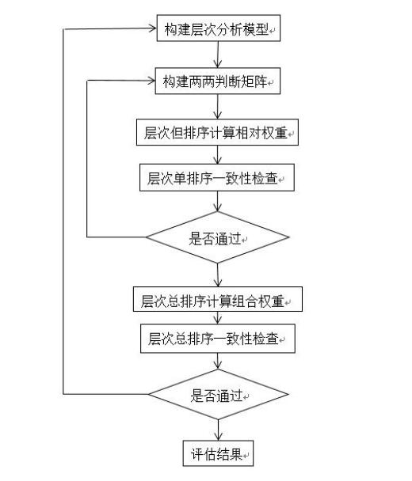
层次分析法 基本流程图
大连理工大学开发区校区数模组

Slide 13
层次分析法
例：
某人打算假期去旅游，假如有苏州 、 杭州 、 桂林， 3个旅游胜地供选
择 ， 有景色， 费用， 居住， 饮食和旅途这5种指标， 利用层次分析法 求得最佳的旅游目的地。
解决评价类问题， 我们首先要确定三个问题：
(1)我们评价的目标是什么
(2)我们为达成这个目标有几种可以选择的方案
(3)评价准则或者说标准是什么
大连理工大学开发区校区数模组

Slide 14
层次分析法
解决评价类问题，我们首先要确定三个问题：
(1)我们评价的目标是什么?
确定最佳的旅游目的地
(2)我们为达成这个目标有几种可以选择的方案?
苏州 、杭州 、桂林
(3)评价准则或者说标准是什么?
景色，费用，居住，饮食和旅途 (有部分题目需要自己寻找评价指标，善用网络资源)
一般而言，前两个问题的答案是显而易见的，第三个问题的答案需要我们根据题目中的背景
材料 、 常识以及网上搜集到的参考资料进行结合，从中筛选出最合适的指标。
大连理工大学开发区校区数模组

Slide 15
层次分析法第一步
1.分析系统中各因素之间关系， 建立层次结构模型
将决策的目标 、 考虑的因素 (决策准则) 和决策对象按照他们 之间的相互关系分为目标层 、 准则层和方案层， 绘出层次结构 图。
目标层： 决策的目的 、 要解决的问题。
准则层： 考虑的因素 、 决策的准则， 即评价指标。
方案层： 决策时的备选方案， 即被评价对象。
对相邻的两层， 称高层为目标层， 低层为因素层。
PS： 准则层可不止一层
大连理工大学开发区校区数模组

Slide 16
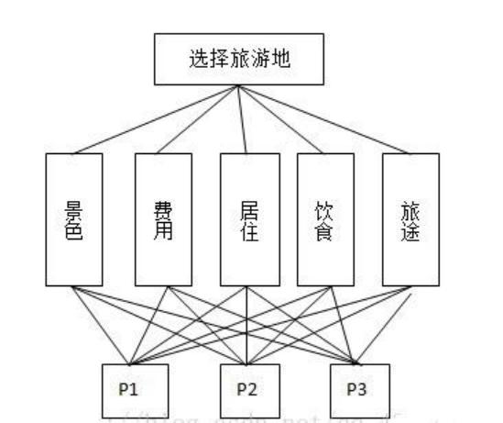
层次分析法第一步
目标层
(O)
注意：
如果使用层次分析法需 要将此图放在你的建模 论文中
准则层
^{(C1)} (C2) (C3) ^{(C4)} (C5)
方案层
苏州
杭州
桂林
图1.1 旅游地选择层次结构图
大连理工大学开发区校区数模组

Slide 17
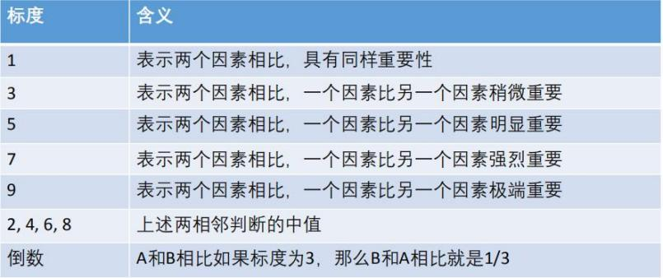
层次分析法第二步
2.对于同一层次各元素关于上一层次中某一准则的重要性进行两两比较， 构
造判断矩阵(比较矩阵)
层次分析法中构造判断矩阵的方法是一致矩阵法， 即： 不把所有因素放在一 起比较， 而是两两相互比较； 对此时采用相对尺度， 以尽可能减少性质不同 因素相互比较的困难， 以提高准确度
大连理工大学开发区校区数模组

Slide 18
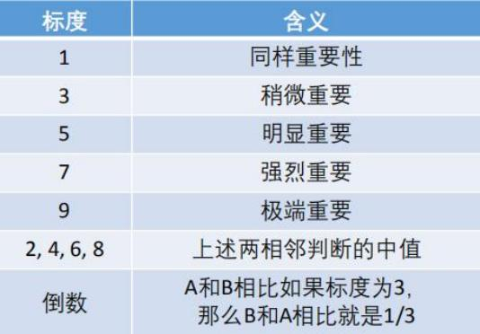
确定权重
层次分析法第二步
 | 1 | 2 | 3
1 | 1 | 1/2 | 4
2 | 2 | 1 | 7
3 | 1/4 | 1/7 | 1
x
x
x
x
x
x
Q1: 根据右边这个表， 请你比较x1和x2的重要程度。
A1: 我认为x2比x1略微重要(介于同等重要1和稍微重要3之间吧)
Q2: 根据右边这个表， 请你比较x1和x3的重要程度。
A2: 我认为x1比x3要重要一点(介于稍微重要3和明显重要5之间吧)
大连理工大学开发区校区数模组

Slide 19
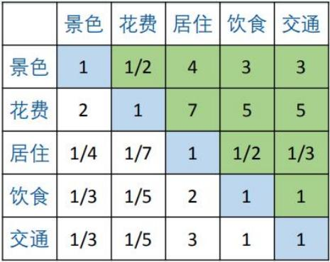
层次分析法第二步
表1.2 判断矩阵O -C
任何评价类模型都具有主观性： 理想： 由专家群体判断
注： 层次分析法中这张表是交给‘专家’ 填的
现实： 自己判断
大连理工大学开发区校区数模组

Slide 20
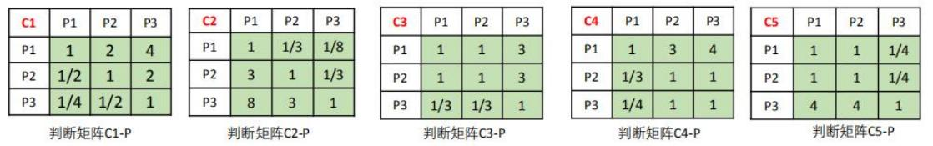
层次分析法第二步
可以求出：
C1 , C2 , C3 , C4 , C5对0的权重 P1 , P2 , P3 , 对C1的权重
P1 , P2 , P3 ,对C2的权重
P1 , P2 , P3 ,对C3的权重
P1 , P2 , P3 ,对C4的权重
P1 , P2 , P3 ,对C5的权重
可以以矩阵方式填写
大连理工大学开发区校区数模组

Slide 21
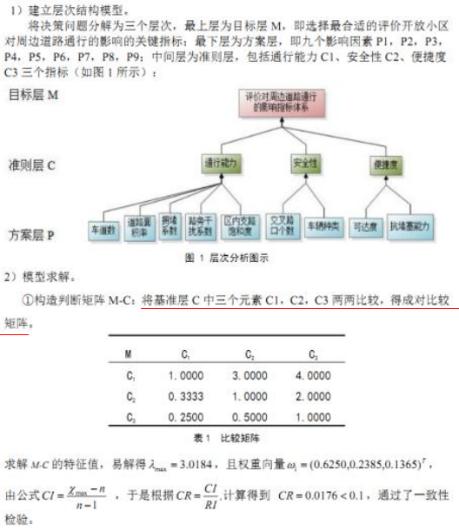

层次分析法第二步
直接得出结论即可， 没必要谈论如何得到
大连理工大学开发区校区数模组

Slide 22
层次分析法第三步
3.由判断矩阵计算被比较元素对于该准则的相对权重， 并进行一致性检验 (检验通过权重才能用)
三种方法计算权重：
( 1 ) 算术平均法 ( 2 ) 几何平均法 ( 3 ) 特征值法
注意：
在使用判断矩阵求权重前要进行一致性检验
那么一致性检验是什么意思呢？
大连理工大学开发区校区数模组

Slide 23

层次分析法第三步
1.正互反矩阵：
若矩阵中每个元素a_{ij} > 0且a_{ij} × a_{ji} = 1, 则该矩阵为正互反矩阵 。 (在层次分析法中， 我们构造的判断矩阵为正互反矩阵)
2.一致矩阵
若正互反矩阵满足aik × akj = aij,则称该正互反矩阵为一致矩阵。
3.判定定理
N阶正互反矩阵A为一致矩阵当且仅当最大特征值入_{max} = n, 且A非一致时，
入_{max} > n.
大连理工大学开发区校区数模组

Slide 24
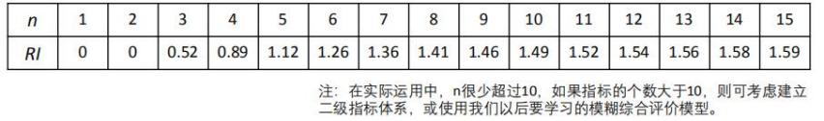

层次分析法第三步
一致性检验：
原理： 检验判断矩阵与一致矩阵是否有太大差别。
步骤： ①计算一致性指标CI:
CI =
^{入}max ⁻ ^{n}
n − 1
②查找对应的平均随机一致性指标RI:
③计算一致性比例CR:
CR =
若CR<0.1,则可认为判断矩阵的一致性可以接受； 否则要对判断矩阵 正。
大连理工大学开发区校区数模组
进行修

Slide 25

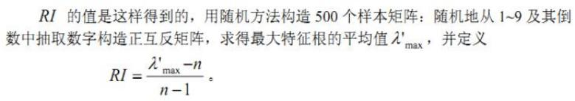
层次分析法第三步
( 1 ) 平均随机一致性指标RI怎么计算来的？
( 2 ) 为什么要这样构造CI， 为什么要以0.1为划分依据？
大家有兴趣的话可以去查看作者的原论文，
作者是通过多次蒙特卡罗模拟得到的最佳的方案。
注： RI我们只需要会查表就可以了， 如何得到并不在我们探讨研 究范围之内
大连理工大学开发区校区数模组

Slide 26
层次分析法第三步
 | 1 | 2 | 3
1 | 1 | 2 | 1
2 | 1/2 | 1 | 2
3 | 1 | 1/2 | 1
x
x
x
如果不进行一致性检验会怎么样呢？
x1比x2好一点 x1>x2
x1和x3一样好 x1=x3
x2比x3好一点 x2>x3
出现矛盾
此时就需要修正我们的判断矩阵。
x
x
x
大连理工大学开发区校区数模组

Slide 27

层次分析法第三步
原则： 向一致矩阵方向调整
 | 1 | 2 | 3
1 | 1 | 2 | 4
2 | 1/2 | 1 | 2
3 | 1/4 | 1/2 | 1
一致矩阵特点：
行与行之间成倍数关系
x
x
x
x
x
x
大连理工大学开发区校区数模组

Slide 28

层次分析法第三步
1.一致矩阵计算权重(重要性)
p1的重要性如果是1， 那么p2的重要性 就是1/2 ， p3的重要性就是1/4.
注意， 权重一定要进行归一化处理： p1 = 1 / ( 1+0.5+0.25) =0.5714 p2 = 0.5 / ( 1+0.5+0.25) =0.2857 p3 = 0.25 / ( 1+0.5+0.25) =0.1429 p1+p2+p3=1
景色 | 1 | 2 | 3
1 | 1 | 2 | 4
2 | 1/2 | 1 | 2
3 | 1/4 | 1/2 | 1
p
p
p
p
p
p
大连理工大学开发区校区数模组

Slide 29

层次分析法第三步
仅使用第一列的数据， 计算出来的权重： p1= 1 / ( 1+0.5+0.2 ) = 0.5882
p2 = 0.5 / ( 1+0.5+0.2 ) = 0.2941
p3 = 0.2 / ( 1+0.5+0.2 ) = 0. 1177
使用第二列的数据， 计算出来的权重： p1 = 2 / ( 2+ 1+0.5 ) = 0.5714
p2 = 1 / ( 2+ 1+0.5 ) = 0.2857
p3 = 0.5 / ( 2+ 1+0.5 ) = 0. 1429
使用第三列的数据， 计算出来的权重： p1 = 5 / ( 5+2+ 1 ) = 0.625
p2 = 2 / ( 5+2+ 1 ) = 0.25
p3 = 1 / ( 5+2+ 1 ) = 0. 125
综合上述三列， 我们求平均权重：
p1 = (0.5882+0.5714+0.625)/3=0.5949 p2 = (0.2941+0.2857+0.25)/3=0.2766 p3 = (0.1177+0.1429+0.125)/3=0.1285
2.判断矩阵计算权重
景色 | 1 | 2 | 3
1 | 1 | 2 | 5
2 | 1/2 | 1 | 2
3 | 1/5 | 1/2 | 1
p
p
p
p
p
p
大连理工大学开发区校区数模组

Slide 30
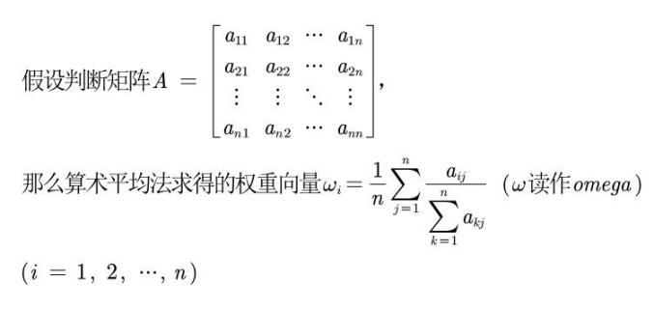
层次分析法第三步
第一步 ：将判断矩阵按照列归一化
(每一个元素除以其所在列的和)
第二步： 将归一化的各列相加(按行求和)
第三步 ：将相加后得到的向量中每个元素除以n即可得到权重向量
大连理工大学开发区校区数模组

Slide 31


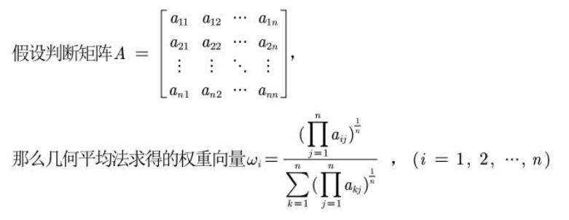
层次分析法第三步
第一步 ：将A的元素按照行相乘得到一个新的列向量A’
第二步 ：将新的向量的每个分量开n次方
第三步 ：对该列向量进行归一化即可得到权重向量
a11 * a12 * … * a1n
a21 * a22 * … * a2n
⋮
a_{n1} * a_{n2} * … * a_{nn}
A′ =
大连理工大学开发区校区数模组

Slide 32


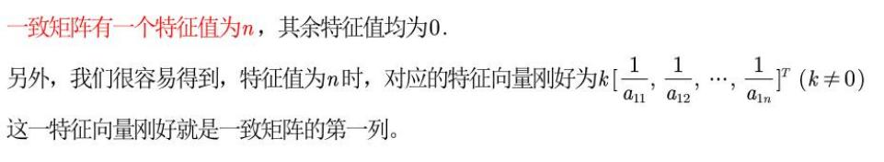
层次分析法第三步
1.一致矩阵：
2.判断矩阵：
假如我们的判断矩阵一致性可以接受， 那么我们可以仿照一致矩阵权重的求法。 第一步： 求出矩阵A的最大特征值以及其对应的特征向量
第二步： 对求出的特征向量进行归一化即可得到我们的权重
(特征值会在线性代数部分讲解，如果要用的话可以提前自学或者寻找matlab 计算特征值的代码)
大连理工大学开发区校区数模组

Slide 33
层次分析法第四步
4.计算各层元素对系统目标的合成权重， 进行层次总排序
 | 指标权重 | 1 | 2 | 3
景色 |  | 0.5949 | 0.2766 | 0.1285
费用
居住
饮食
交通
景色 | 1 | 2 | 3
1 | 1 | 2 | 5
2 | 1/2 | 1 | 2
3 | 1/5 | 1/2 | 1
p
p
p
p
p
p
p
p
p
p1 = (0.5882+0.5714+0.625)/3=0.5949 p2 = (0.2941+0.2857+0.25)/3=0.2766
p3 = (0. 1177+0. 1429+0. 125)/3=0. 1285
大连理工大学开发区校区数模组

Slide 34
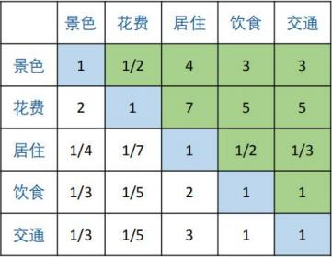
层次分析法第四步
4.计算各层元素对系统目标的合成权重， 进行层次总排序
 | 指标权重 | 1 | 2 | 3
景色 | 0.2636 | 0.5954 | 0.2766 | 0.1285
费用 | 0.4758
居住 | 0.0538
饮食 | 0.0981
交通 | 0.1087
p
p
p
景色=0.2636 居住=0.0538 交通=0.1087
花费=0.4758 饮食=0.0981
大连理工大学开发区校区数模组

Slide 35

层次分析法第四步
4.计算各层元素对系统目标的合成权重， 进行层次总排序
 | 指标权重 | 1 | 2 | 3
景色 | 0.2636 | 0.5954 | 0.2766 | 0.1285
费用 | 0.4758 | 0.0819 | 0.2363 | 0.6817
居住 | 0.0538 | 0.4286 | 0.4286 | 0.1429
饮食 | 0.0981 | 0.6337 | 0.1919 | 0.1744
交通 | 0.1087 | 0.1667 | 0.1667 | 0.6667
p
p
p
p1(苏州)得分：
大连理工大学开发区校区数模组

Slide 36
层次分析法第四步
4.计算各层元素对系统目标的合成权重， 进行层次总排序
 | 指标权重 | 1 | 2 | 3
景色 | 0.2636 | 0.5954 | 0.2766 | 0.1285
费用 | 0.4758 | 0.0819 | 0.2363 | 0.6817
居住 | 0.0538 | 0.4286 | 0.4286 | 0.1429
饮食 | 0.0981 | 0.6337 | 0.1919 | 0.1744
交通 | 0.1087 | 0.1667 | 0.1667 | 0.6667
p
p
p
类似的， 我们可以得到杭州得分为0.245， 桂林得分为0.455.
因此最佳的旅游景点是桂林。
大连理工大学开发区校区数模组

Slide 37

层次分析法
1.评价的决策层不能太多， 太多的话n会很大， 判断矩阵和一
致矩阵差异可能会很大 。 (n<15) 2.如果决策层中指标的数据是已知的,最好不用层次分析法,误 差较大， 可用TOPSIS法。
大连理工大学开发区校区数模组

Slide 38

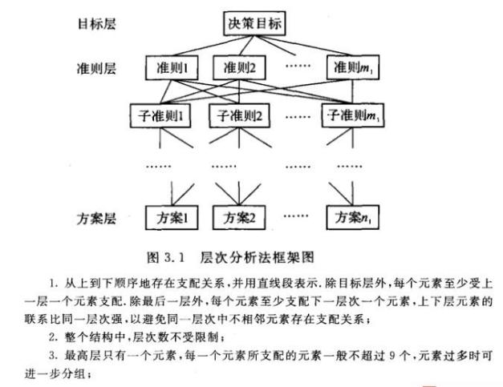
层次分析法
准则层可存在多层
大连理工大学开发区校区数模组

Slide 39
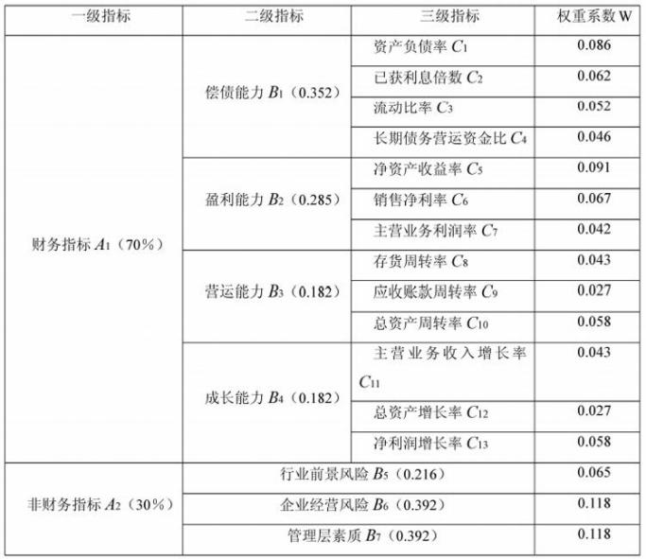
层次分析法
大连理工大学开发区校区数模组

Slide 40
理想解法TOPSIS
多属性决策问题的理想解法——理想解法亦称为 TOPSIS 法,是一 种有效的多指标评价方法。这种方法通过构造评价问题的正理想解 和负理想解,即各指标的最优解和最劣解,通过计算每个方案到理想方 案的相对贴近度,即靠近正理想解和远离负理想解的程度,来对方案进 行排序,从而选出最优方案。
基本过程为先将原始数据矩阵统一指标类型 ( 一般正向化处理) 得 到正向化的矩阵，再对正向化的矩阵进行标准化处理以消除各指标 量纲的影响，并找到有限方案中的最优方案和最劣方案，然后分别 计算各评价对象与最优方案和最劣方案间的距离，获得各评价对象 与最优方案的相对接近程度，以此作为评价优劣的依据。该方法对 数据分布及样本含量没有严格限制，数据计算简单易行。
大连理工大学开发区校区数模组

Slide 41

TOPSIS算法步骤
( 1)用向量规划化的方法求得规范决策矩阵。设多属性决策问题的决策矩阵A= a_{ij} _{m×n},规 范化决策矩阵B = b_{ij} _{m} ×n,其中
bij = , i = 1,2, …, m; j = 1,2, …, n .
(2)构建加权规范阵C = C_{ij} _{m×n} 。设由决策人给定各属性的权重向量为 w=[w1, w2, …, w_{n} ]^{T}, 则
Cij = wj · b_{ij}, i = 1,2, …, m; j = 1,2, …, n.
(3)确定正理想解C∗ 和负理想解C0 。设正理想解C∗ 的第j个属性值为C ,负理想解C0的第j个属 性值为C ，则
maXCij, j为效益型属性
^{C} ⁼ minCij, j为成本型属性 ^{，j} ⁼ ^{1,2,} …, ^{n.}
minCij, j为效益型属性
j
∗
0
j
∗
j
^{C} ⁼ maXCij, j为成本型属性^{，j} ⁼ ^{1,2,} …, ^{n.}
0
j
大连理工大学开发区校区数模组

Slide 42
TOPSIS算法步骤
(4)计算各方案到正理想解和负理想解的距离。备选方案di到正理想解的距离为
S = ^{cij} − c ², i = 1,2, …, m;
j=1
备选方案di到负理想解的距离为
n
∗
∗
i
j
^{cij} − c ², i = 1,2, …, m;
j=1
n
0
Si =
0
j
(5)计算各方案的排序指标值(即综合评价指数),即
f = S / S + S , i = 1,2, …, m.
(6)按f 由大到小排列方案的优劣次序。
∗
0
0
∗
i
i
i
i
∗
i
大连理工大学开发区校区数模组

Slide 43
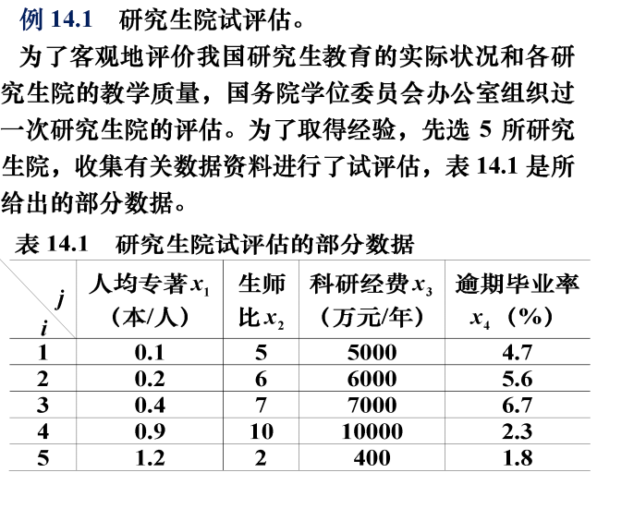
TOPSIS实例
大连理工大学开发区校区数模组

Slide 44
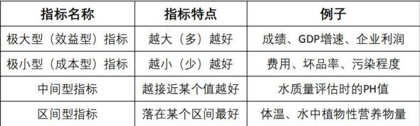
TOPSIS实例第一步
第一步 ， 数据预处理
数据预处理又称属性值的规范化。
1.属性类型： 效益性 、 成本型 、 区间型 、 中间型
2.属性值的规范化作用：
(1)指标正向化(一致化)： 使得表中任一属性下性能越优的方案变换后的 属性值越大。
(2)无量纲化： 排除量纲的选用对决策或评估结果的影响。
(3)归一化： 把表中数值均变化到[0,1]区间上。
3.常用的属性规范化方法有以下几种：
1 、 线性变换
2 、 标准0 -1变换
3 、 区间型属性的变换
4 、 向量规范化
5 、 标准化处理
大连理工大学开发区校区数模组

Slide 45
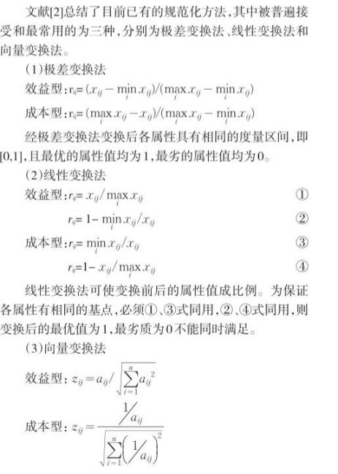
TOPSIS实例 1.线性变换
原始的决策矩阵A= a_{ij} _{m×n,} 变换后的 决策矩阵记为B= b_{ij} _{m×n} 。设a ^{ax}是 决策矩阵第j列中的最大值， a ^{in}是决 策矩阵第j列中的最小值。
即右侧(2)线性变换法。
m
j
j
m
大连理工大学开发区校区数模组

Slide 46
TOPSIS实例 2.标准0-1变换
即右侧(1)极差变换法。
大连理工大学开发区校区数模组

Slide 47
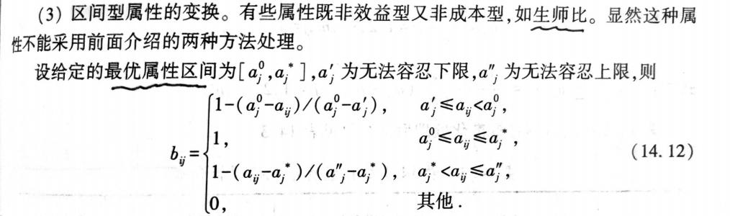
TOPSIS实例 3. 区间型属性的变换
大连理工大学开发区校区数模组

Slide 48
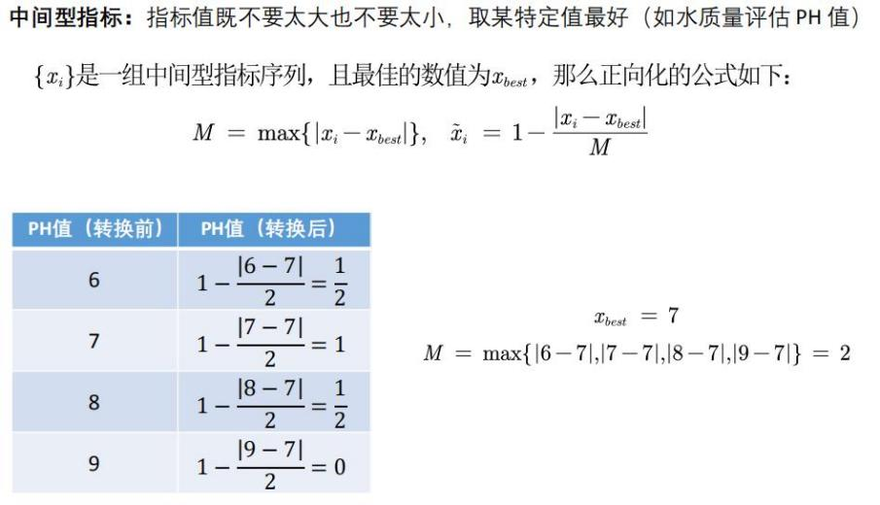
TOPSIS实例
大连理工大学开发区校区数模组

Slide 49
TOPSIS实例 4. 向量规范化
即右侧(3)向量变换法。
大连理工大学开发区校区数模组

Slide 50

TOPSIS实例 5.标准化处理
消除变量量纲效应， 使每个变量具有同等表现力， 数据分析中常对数 据进行标准化处理， 即
_{bij} ₌ , _{i} ₌ _{1,2,} …, _{m,} _{j} ₌ _{1,2,} …, _{n.} ₁ aij , sj = _{m} ₁ ₁ aij − uj ², j = 1,2, …, n.
式中：
1
uj= _{m}
大连理工大学开发区校区数模组

Slide 51
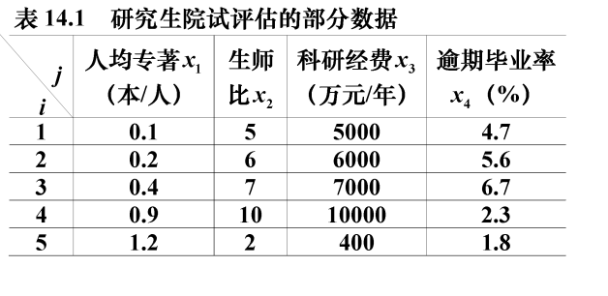

TOPSIS实例第一步
首先对表中数据进行最优值为给定区间的变换 设研究生院的生师比最优区间为[5,6],a =2, a =12
′
"
2
2
表14.2 表14.1的属性2的数据处理
i j | 生师比x2 | 处理后的生师比
1 | 5 | 1
2 | 6 | 1
3 | 7 | 0.8333
4 | 10 | 0.3333
5 | 2 | 0
大连理工大学开发区校区数模组

Slide 52
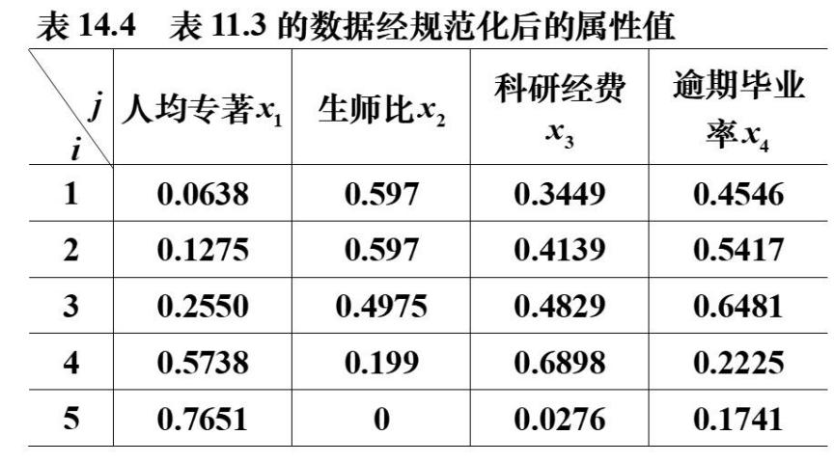
TOPSIS实例第一步
然后对属性值进行向量规范化
大连理工大学开发区校区数模组

Slide 53
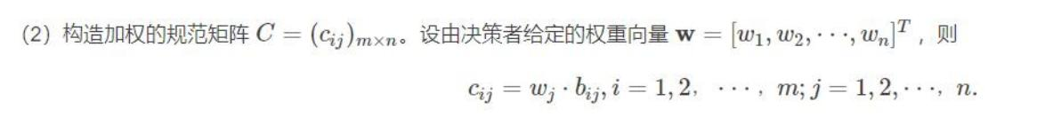
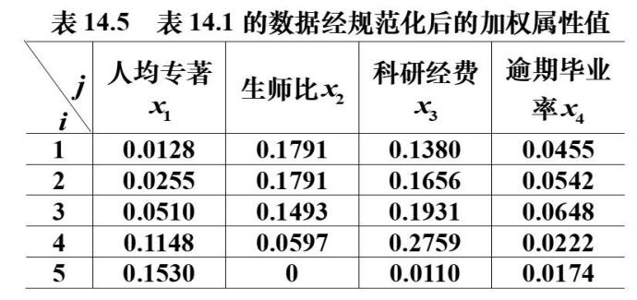
TOPSIS实例第二步
设权向量为 w= [0.2, 0.3, 0.4, 0.1]^{T} (可使用其他方法计算权重,如层次分析法 、熵权法等)， 得加权的向量规范化属性矩阵
大连理工大学开发区校区数模组

Slide 54
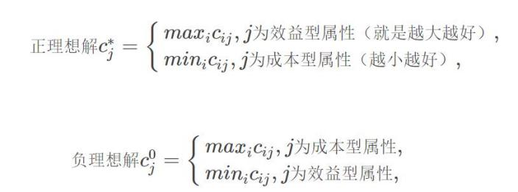

TOPSIS实例第三步
(3)确定正理想解C∗ 和负理想解C0
大连理工大学开发区校区数模组

Slide 55
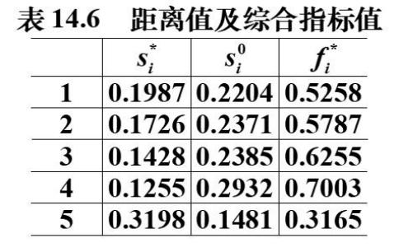
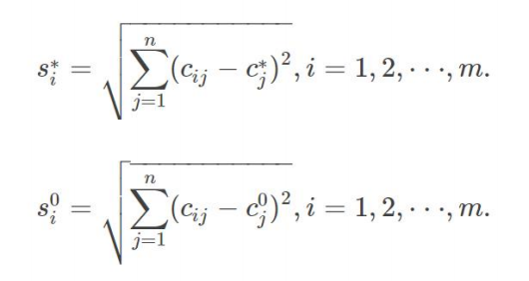
TOPSIS实例第四步
(4)计算各方案到正理想解和负理想解的距离
大连理工大学开发区校区数模组

Slide 56
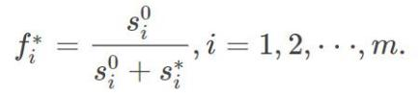
TOPSIS实例第五步
(5)计算各方案的排序指标值
此例中， 由综合评价值的大小可确定各方案从优到劣的次序为4， 3 ， 2 ， 1 ， 5
大连理工大学开发区校区数模组

Slide 57
主成分分析法
主成分分析是一种降维算法， 它能将多个指标转换为少数几个主成 分 ， 这些主成分是原始变量的线性组合， 且彼此之间互不相关， 其 能反映出原始数据的大部分信息 。 一般来说， 当研究的问题涉及到 多变量且变量之间存在很强的相关性时， 我们可考虑使用主成分分 析的方法来对数据进行简化。
在实际问题研究中， 多变量问题是经常会遇到的 。 变量太多， 无疑 会增加分析问题的难度与复杂性， 而且在许多实际问题中， 多个变 量之间是具有一定的相关关系的。
因此， 人们会很自然地想到， 能否在相关分析的基础上， 用较少 的新变量代替原来较多的旧变量， 而且使这些较少的新变量尽可能 多地保留原来变量所反映的信息， 即主成分分析。
从数学角度来看， 这是一种降维处理技术。
大连理工大学开发区校区数模组

Slide 58





主成分分析
主成分分析的几点要求
主成分的数目 要求远远小于 原始变量的数 目 | 主成分保留了 原始变量绝大 多数的信息
每一个主成分
都是原始变量
的线性组合
各个主成分之
间互不相关
大连理工大学开发区校区数模组

Slide 59
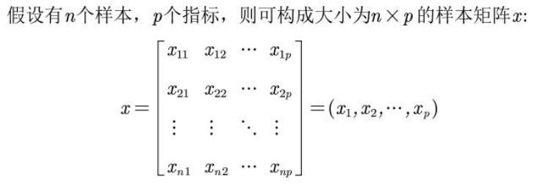

PCA实例第一步
1.数据标准化处理
Xij − Xij
将各指标Xij转化成标准化数据X_{ij}, 有
Xij=
其中，_{Xij} = ^{ij} .
j
2
2
n
大连理工大学开发区校区数模组

Slide 60
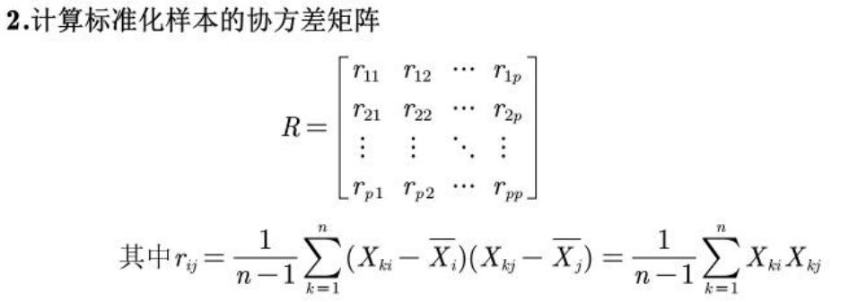
PCA实例第二步
相应matlab函数：
correoff(x); x为原始数据矩阵
大连理工大学开发区校区数模组

Slide 61
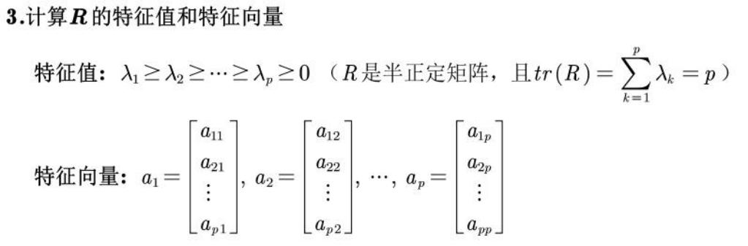
PCA实例第三步
第i主成分： yi = a1iX1+ a2iX2 + … + apiXp, i = 1,2, …, m.
大连理工大学开发区校区数模组

Slide 62
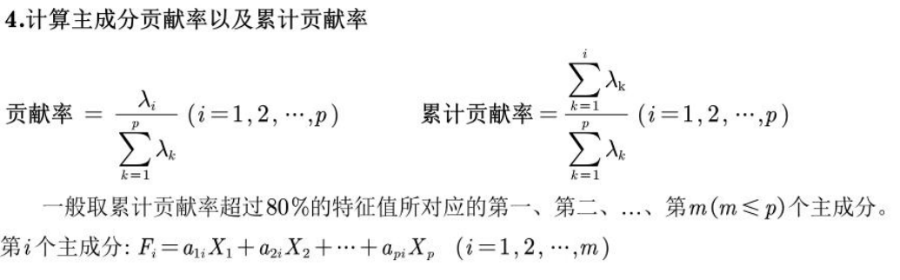
PCA实例第四步
一般p ≤ 5, 即主成分少于五个。
我们需要根据系数分析主成分代表的意义， 对于某个主成分而言， 指标前面的系数越大，
代表该指标对于该主成分的影响越大。
大连理工大学开发区校区数模组

Slide 63
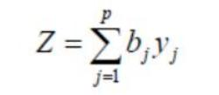
PCA实例第五步
5.计算综合得分
式中， bj为第j个主成分的贡献率，yj为第j个主成分。
更加详细的步骤与PCA模型结合步骤请参考《数据建模算法与应用》
大连理工大学开发区校区数模组

Slide 64
PCA
主成分分析说明
在主成分分析中， 我们首先应保证所提取的前几个主成分的累计贡献率 达到一个较高的水平， 其次对这些被提取的主成分必须都能够给出符合 实际背景和意义的解释。
主成分的解释其含义一般多少带有点模糊性， 不像原始变量的含义那么 清楚 、 确切， 这是变量降维过程中不得不付出的代价 。 因此， 提取的主 成分个数m通常应明显小于原始变量个数p (除非p本身较小) ， 否则维 数降低的“利”可能抵不过主成分含义不如原始变量清楚的“弊 ” 。 如果原 始变量之间具有较高的相关性， 则前面少数几个主成分的累计贡献率通 常就能达到一个较高水平， 也就是说， 此时的累计贡献率通常较易得到 满足。
主成分分析的困难之处主要在于要能够给出主成分的较好解释， 所
提取的主成分中如有一个主成分解释不了， 整个主成分分析也就失败了。
主成分分析是变量降维的一种重要 、 常用的方法， 简单的说， 该方 法要应用得成功， 一是靠原始变量的合理选取， 二是靠“运气”。
——参考教材：《应用多元统计分析》 王学民
大连理工大学开发区校区数模组

Slide 65
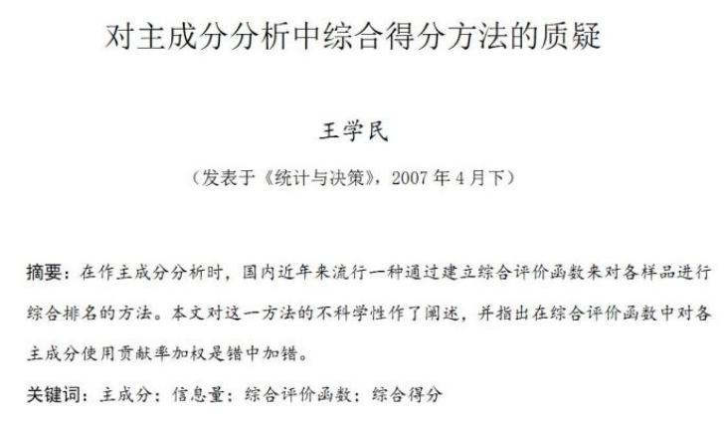
PCA
主成分分析的滥用
大连理工大学开发区校区数模组

Slide 66
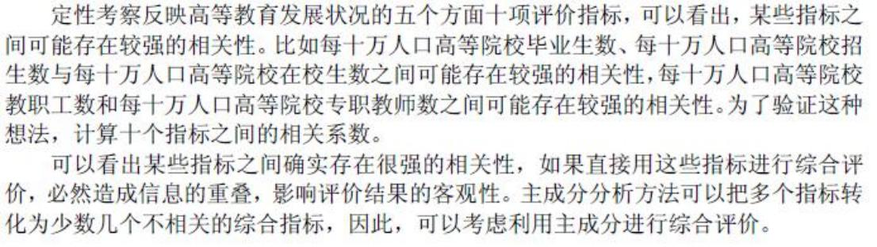
PCA
主成分分析实例
大连理工大学开发区校区数模组

Slide 67
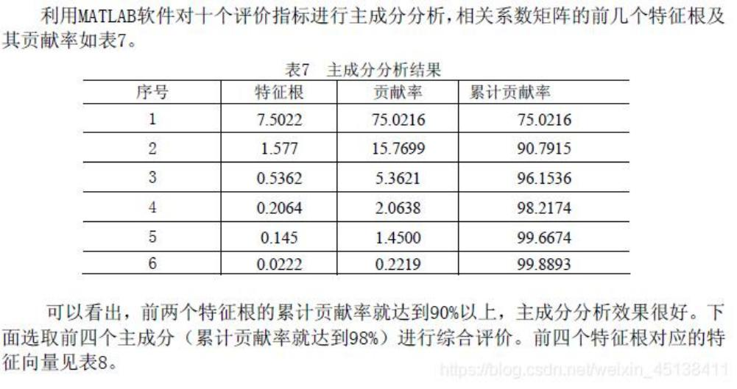
PCA
主成分分析实例
大连理工大学开发区校区数模组

Slide 68
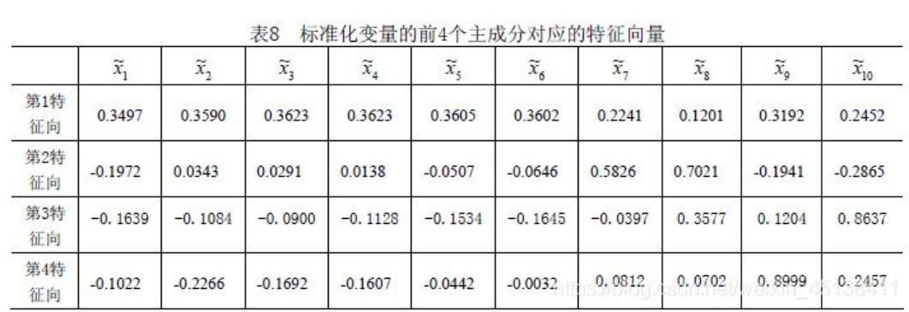
PCA
主成分分析实例
大连理工大学开发区校区数模组

Slide 69
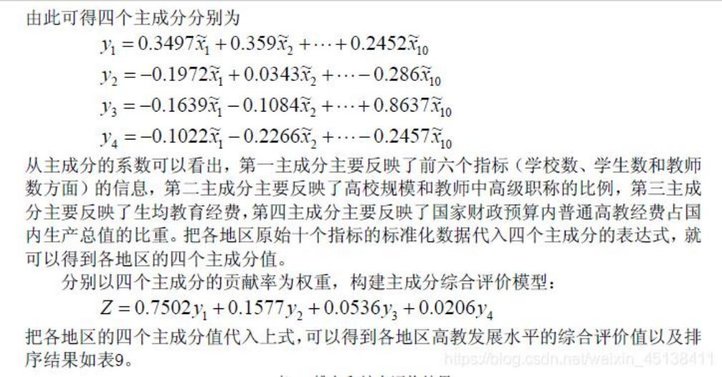
PCA
主成分分析实例
大连理工大学开发区校区数模组

Slide 70
模糊综合评价法
1.基本思想：
在客观世界中， 存在着大量的模糊概念和模糊现象 。 模糊数学就是试图用数学工具解决模糊事物方面 的问题 。 模糊综合评价是借助模糊数学的一些概念， 对实际的综合评价问题提供一些评价的方法 。 具 地说， 模糊综合评价就是以模糊数学为基础,应用模糊关系合成的原理,将一些边界不清 、 不易定量的因 素定量化， 从多个因素对被评价事物隶属等级状况进行综合性评价的一种方法。
2.基本原理：
首先确定被评价对象的因素 (指标) 集合评价(等级) 集;再分别确定各个因素的权重及它们的隶属度向
量 ， 获得模糊评判矩阵;最后把模糊评判矩阵与因素的权向量进行模糊运算并进行归一化 ，得到模糊综 合评价结果 。 其特点在于评判逐对象进行， 对被评价对象有唯一 的评价值， 不受被评价对象所处对象 集合的影响 。 综合评价的目的是要从对象集中选出优胜对象,所以还需要将所有对象的综合评价结果进 行排序。
3.分类：
·一级模糊综合评判
· 多层次模糊综合评判
大连理工大学开发区校区数模组

Slide 71
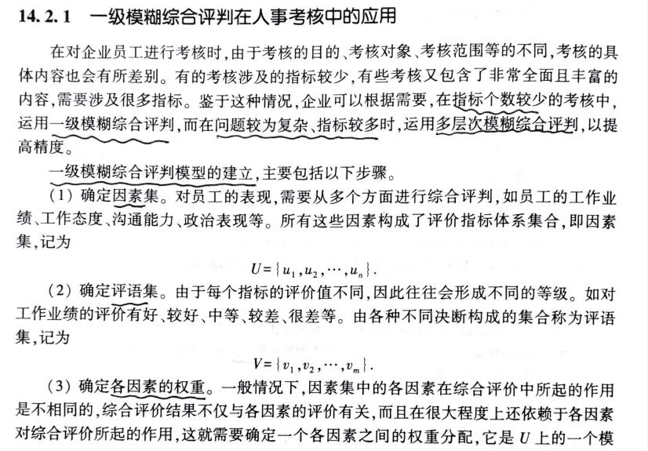
模糊综合评价法
注： 摘自《数学建模算法与应用》—— 司守奎 、 孙玺菁 大连理工大学开发区校区数模组

Slide 72
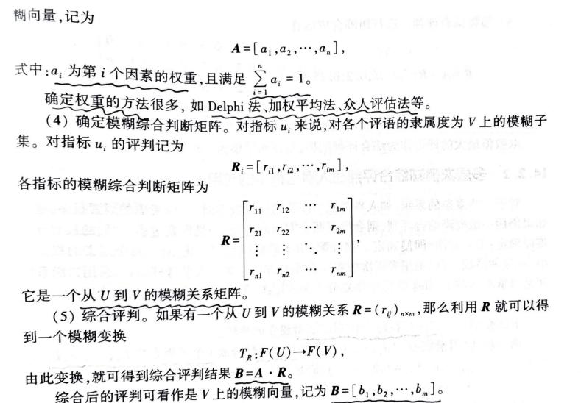
模糊综合评价法
注： 摘自《数学建模算法与应用》—— 司守奎 、 孙玺菁 大连理工大学开发区校区数模组

Slide 73
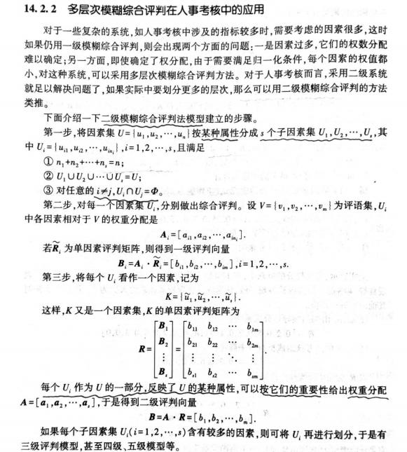
模糊综合评价法
注： 摘自《数学建模算法与应用》—— 司守奎 、 孙玺菁
大连理工大学开发区校区数模组

Slide 74

模糊综合评价法
https://blog.csdn.net/qq_45400755/article/details/95783012 模糊综合评价法讲解 - 百度文库 (baidu.com)
大连理工大学开发区校区数模组

Slide 75
数据包络分析
基本介绍：
数据包络分析方法(Data Envelopment Analysis,DEA)是运筹学 、 管理科
学与数理经济学交叉研究的一个新领域 。 它是根据多项投入指标和多项产出
指标， 利用线性规划的方法， 对具有可比性的同类型单位进行相对有效性评
价的一种数量分析方法 。 DEA方法及其模型自1978年由美国著名运筹学家
A.Charnes和W.W.Cooper提出以来， 已广泛应用于不同行业及部门， 并且
在处理多指标投入和多指标产出方面， 体现了其得天独厚的优势。
处理对象：
评价具有多指标输入和多指标输出系统的较为有效的方法
参考网站：
(6条消息) 数据包络分析(DEA) 详解(以第八届宁夏省赛为例) _饲养猿的博客-CSDN博客_数据包络分析 (6条消息) 数据包络分析(DEA) _八千鸟的博客-CSDN博客_数据包络分析 第十五讲 数据包络分析_哔哩哔哩_bilibili
大连理工大学开发区校区数模组

Slide 76
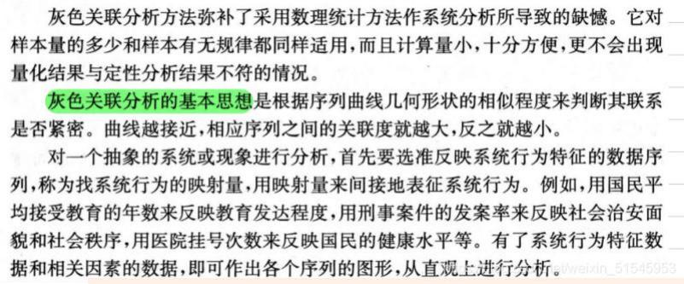
灰色关联分析
基本介绍：
与回归分析比较：
数据样本大使用回归分析，样本数少使用灰色关联分析 适用对象： 因子对目标的关联程度排序
一般与层次分析法一起使用
大连理工大学开发区校区数模组

Slide 77

灰色关联分析
(6条消息) 灰色关联度分析 ( Grey Relation Analysis， GRA) 原理详解_兔角与禅 -CSDN博客_灰色 关联分析 (6条消息) 数学建模笔记——评价类模型之灰色关联分析_indifferentxiao的博客 -CSDN博客_灰色关 联度和回归分析哪种好 (6条消息) 灰色关联分析法_sk18192449347的博客-CSDN博客_灰色关联分析法适用于什么问题
大连理工大学开发区校区数模组

Slide 78
PageRank算法
基本介绍：
历史上， PageRank算法作为计算互联网网页重要度的算法被提出 。 PageRank是定义在网
页集合上的一个函数， 它对每个网页给出一个正实数， 表示网页的重要程度， 整体构成一个
向量， PageRank值越高， 网页就越重要， 在互联网搜索的排序中可能就被排在前面。
参考网站：
(6条消息) PageRank算法原理与实现_leadai的博客-CSDN博客
PageRank算法详解 - 知乎 (zhihu.com)
大连理工大学开发区校区数模组

Slide 79
基于熵权法的评价方法
基本介绍：
熵权法，原理是指标的变异程度越小，所反映的信息量也越少，其对应的权值也应该越低。
参考网站：
(6条消息) 学习笔记---基于熵权法的优劣解距离法_m0_49169232的博客-CSDN博客
大连理工大学开发区校区数模组

Slide 80
秩和比综合评价法
基本介绍：
秩和比法是一种将古典参数统计和近代非参数统计进结合，并融其各自优点于一身的统计分析方法， 1988年由田风调教授提出，适合对行列表格的资料进行综合评价，也可应用于分类及计量资料的综合 评价。
秩和比 (RSR) 指在多指标综合评价中，表中各评价对象 n 秩次的相对平均值 (若评价指标权重不同， 则需要指标乘以权重) ，是一个非参数计量，具有0- 1区间连续变量的特征。其基本思想是在一个 n 行 ( n 评价对象) p 列 (p 个评价指标) 矩阵中，通过秩转换，获得无量纲的统计量RSR， 以RSR值 对评价对象的优劣进行排序或分档排序。在综合评价中，秩和比的值能够包含所有评价指标的信息， 显示出这些评价指标的综合水平，RSR值越大表明综合评价越优。
优点：因为 RSR 只使用了数据的相对大小关系，而不真正运用数值本身，所以此方法综合性强，可以 显示微小变动，对离群值不敏感；能够对各个评价对象进行排序分档，找出优劣，是做比较，找关系 的有效手段；能够找出评价指标是否有独立性。
缺点：通过秩替代原始指标值，会损失部分信息；不容易对各个指标进行恰当的编秩。
参考网站：
大连理工大学开发区校区数模组

Slide 81
P a r t 0 3
作业
万恶的作业时间
大连理工大学开发区校区数模组

Slide 82
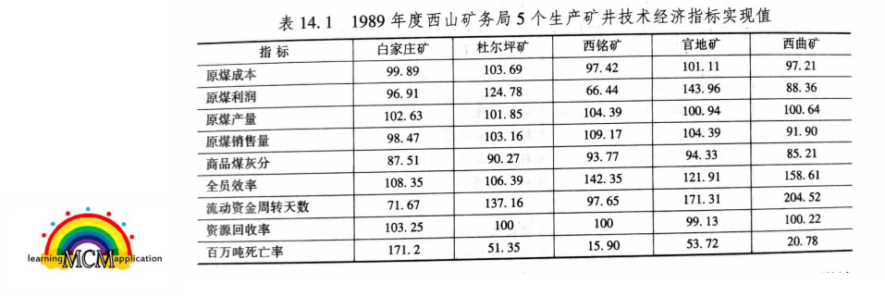
作业
1、查找有关层次分析法、TOPSIS法、主成分分析法的matlab实现代码，最好能自己实践一下
2、下列例题二选一解答：
一、很多的电脑小白需要对购买哪个品牌的电脑进行决策，可选择的方案是购买戴尔公司生产的笔记 本 (简称购买戴尔) 或购买联想公司生产的笔记本 (简称购买联想) 。除了考虑主板来源外，还要考 虑CPU性能、显卡方式等因素，即是多准则决策问题，考虑运用层次分析法解决。
请结合上述案例，建立层次结构模型，构造判断矩阵并赋值、层次单排序 (计算权向量) 与检验，并 得出结论。
二、1989年度西山矿务局5个生产矿井实际资料如表14. 1所列，对西山矿务局5个生产矿1989年的企 业经济效益进行综合评价。 (提示：可以使用TOPSIS法)
提交到副组邮箱
大连理工大学开发区校区数模组

Slide 83

感谢您的观看
W O R K S U M M A R Y
软国2101——钟葉
大连理工大学开发区校区数模组

